Slide 1

XÂY DỰNG VÀ BẢO VỆ ĐẤT NƯỚC VIỆT NAM

Slide 2
Lịch sử
BÀI 14: CHIẾN DỊCH ĐIỆN BIÊN PHỦ NĂM 1954 (tiết 2)

Slide 3
MỤC TIÊU BÀI HỌC
Kể lại được diễn biến chính của chiến dịch Điện Biên Phủ năm 1954 có sử dụng tư liệu lịch sử (lược đồ, tranh ảnh và các câu chuyện về kéo pháo ở Điện Biên Phủ, chuyện bắt sống tướng Đờ Ca-xtơ-ri (De Castries),...).
Sưu tầm và kể lại được một số câu chuyện về một số anh hùng trong chiến dịch Điện Biên Phủ năm 1954 (ví dụ: Phan Đình Giót, Tô Vĩnh Diện, Bế Văn Đàn,...).

Slide 4
KHỞI ĐỘNG

Slide 5
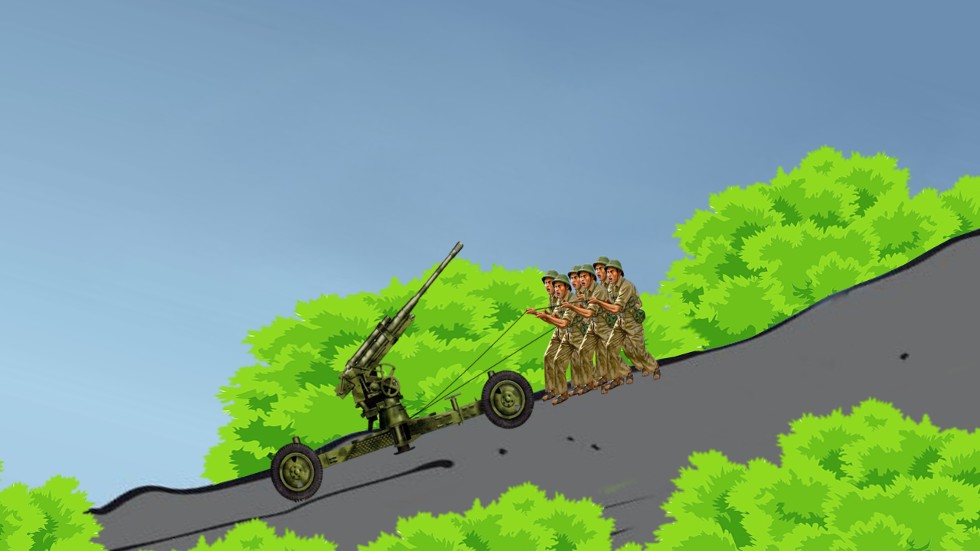

ĐIỆN BIÊN PHỦ
HÀNH TRÌNH KÉO PHÁO

Slide 6





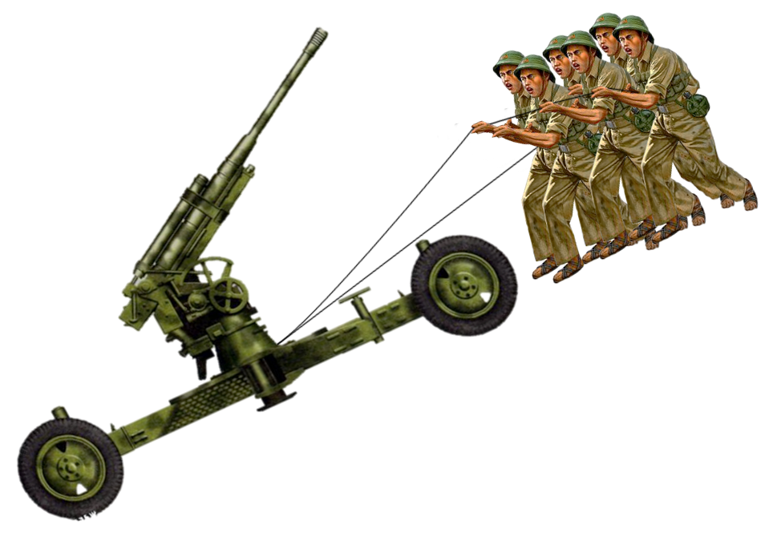



CHÚC MỪNG
Bấm số 1 hoặc 2-3 đến câu hỏi, trl xong bấm lá cờ quay về và bấm vào xe kéo để kéo
Notes:
Bấm số 1 hoặc 2-3 đến câu hỏi, trl xong bấm lá cờ quay về và bấm vào xe kéo để kéo

Slide 7

Câu 1: Trung ương Đảng quyết định mở chiến dịch Điện Biên Phủ vào thời gian nào?
A. Tháng 12-1953
B. 13-03-1954
C. 07-05-1954

Slide 8
Câu 2: Để chuẩn bị cho chiến dịch Điện Biên Phủ, quân và dân ta đã làm gì?
A. Tấn công vào phân khu Bắc của địch
B. Kéo những khẩu pháo nặng hàng tấn băng đèo cao, vượt suối sâu trong điều kiện vô cùng khắc nghiệt dưới trời mưa gió rét
C. Đánh vào hầm chỉ huy của quân Pháp, bắt sống tướng Đờ Ca-xtơ-ri – Chỉ huy trưởng của tập đoàn cứ điểm Điện Biên Phủ

Slide 9
Câu 3: Chiến dịch Điện Biên Phủ toàn thắng vào thời gian nào?
A. 13-03-1954
B. 01-05-1954
C. 07-05-1954

Slide 10
KHÁM PHÁ

Slide 11
HOẠT ĐỘNG 2
Tìm hiểu và kể chuyện về những tấm gương anh hùng trong chiến dịch Điện Biên Phủ năm 1954

Slide 12
Đọc thông tin và quan sát các hình 5, 6, (có thể khai thác thông tin phần Em có biết ở mục 1) em hãy:
– Kể lại câu chuyện về một anh hùng trong chiến dịch Điện Biên Phủ.
– Nêu cảm nghĩ về sự dũng cảm và hi sinh của các anh hùng.

Slide 13
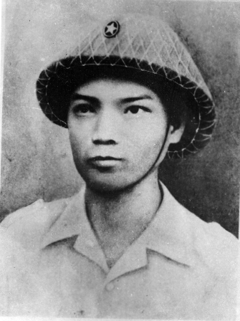
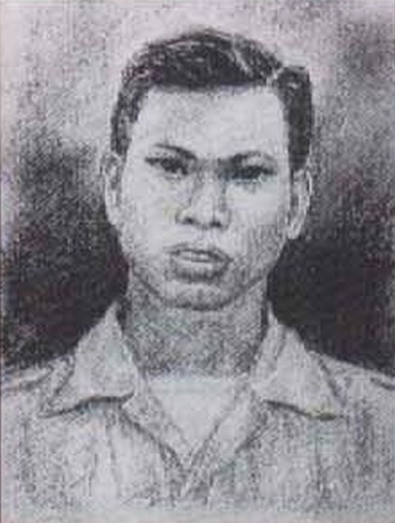
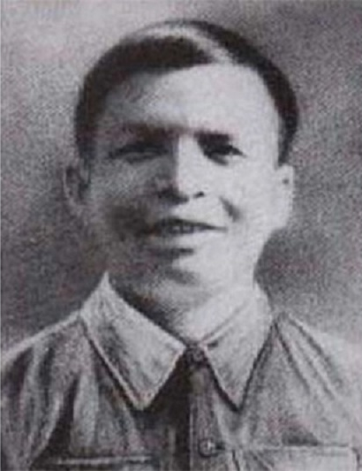
2. Truyện về những tấm gương anh hùng trong chiến dịch Điện Biên Phủ
Chiến thắng Điện Biên Phủ gắn liền với sự hi sinh của nhiều tấm gương anh hùng từ quá trình chuẩn bị đến khi chiến dịch thành công như Bế Văn Đàn, Tô Vĩnh Diện, Phan Đình Giót,…

Slide 14
2. Truyện về những tấm gương anh hùng trong chiến dịch Điện Biên Phủ
Bế Văn Đàn lấy thân mình làm giá súng
Cuối năm 1953, trong trận đánh chuẩn bị cho chiến dịch, Bế Văn Đàn và nhiều đồng đội bị thương. Một khẩu trung liên của đơn vị không bắn được vì xạ thủ hi sinh. Tình thế hết sức hiểm nguy, không ngần ngại, Bế Văn Đàn cầm hai khẩu trung liên đặt lên vai mình và hô bắn. Đồng đội còn do dự thì Bế Văn Đàn đã nói: “Kẻ thù trước mặt, đồng chí có thương tôi thì bắn chết chúng nó đi”. Đồng đội nổ súng vào đội hình quân địch, tiêu diệt hàng chục tên. Địch hoảng hốt bỏ chạy. Trong lúc lấy thân mình làm giá súng, anh bị thương nặng hơn và anh dũng hi sinh. Tấm gương dũng cảm của anh đã cổ vũ cán bộ, chiến sĩ trên toàn mặt trận hăng hái thi đua giết giặc lập công, góp phần làm nên chiến thắng Điện Biên Phủ.
Hình 5. Chân dung anh hùng Bế Văn Đàn (1931 – 1953)
(Theo Đinh Xuân Lâm – Trương Hữu Quýnh, Từ điển nhân vật lịch sử Việt Nam, Sđd)

Slide 15
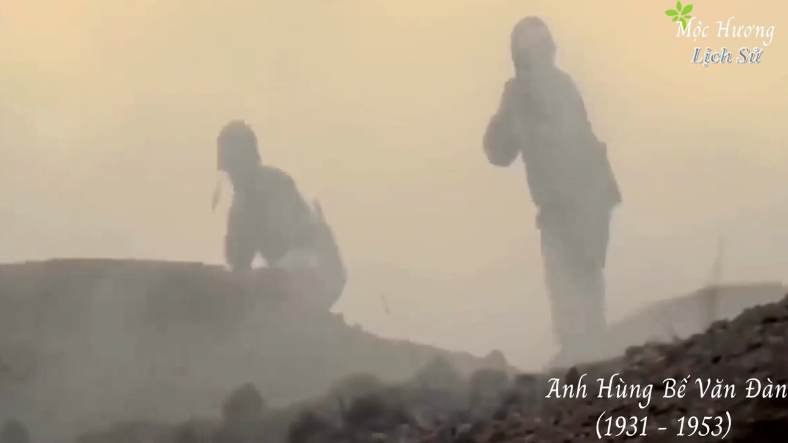

Slide 16
2. Truyện về những tấm gương anh hùng trong chiến dịch Điện Biên Phủ
Phan Đình Giót lấy thân mình lấp lỗ châu mai
Chiều 13 – 3 – 1954, Phan Đình Giót và các đồng đội nổ súng tiêu diệt căn cứ Him Lam. Quân Pháp tập trung hoả lực chống trả quyết liệt. Mặc dù bị thương nặng, anh vẫn cố gắng chiến đấu, quyết tâm tiêu diệt giặc. Hoả lực từ lô cốt số 3 của địch bất ngờ bắn liên tục, chặn bước tiến công của quân ta. Lực lượng quân xung kích bị ùn lại, anh cố gắng nhích mình lên gần lô cốt số 3 với ý nghĩ cháy bỏng duy nhất là dập tắt lô cốt này, bảo vệ đồng đội. Anh đã dùng hết sức còn lại để nâng tiểu liên lên bắn mạnh vào lỗ châu mai và hét to: “Quyết hi sinh vì Đảng, vì dân”, lao cả thân mình vào bịt kín lỗ châu mai của địch. Đồng đội anh tiếp tục tiến lên, tạo nên chiến thắng mở màn cho chiến dịch Điện Biên Phủ.
Hình 6. Chân dung anh hùng Phan Đình Giót (1922 – 1954)
(Theo Trần Tích Thành, Phan Đình Giót lấy thân mình lấp lỗ châu mai, NXB Giáo dục Việt Nam, Hà Nội, 2017)

Slide 17
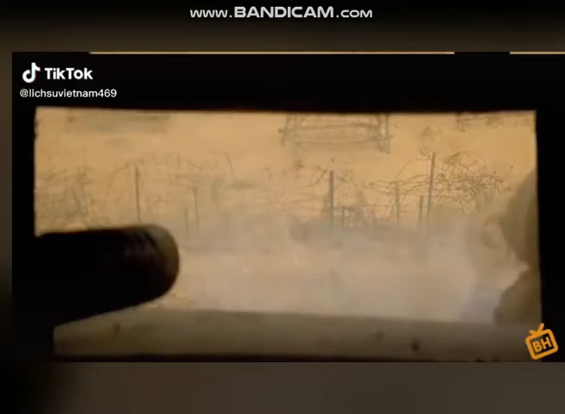

Slide 18

CHIA SẺ NHÓM NHỎ

Slide 19



CHIA SẺ TRƯỚC LỚP

Slide 20
LUYỆN TẬP

Slide 21
Hoàn thành thẻ ghi nhớ về các anh hùng trong chiến dịch Điện Biên Phủ theo gợi ý: tên nhân vật, đóng góp chính,…
Mẫu:
Tên anh hùng
Đóng góp chính
?
?
?
?
....
....

Slide 22

LÀM VIỆC CÁ NHÂN

Slide 23
TRÌNH BÀY TRƯỚC LỚP

Slide 24
KẾT LUẬN
Tên anh hùng
Đóng góp chính
?
?
Bế Văn Đàn
Lấy thân mình làm giá súng.
Lấy thân mình lấp lỗ châu mai.
?
?
Phan Đình Giót
Quên mình lao vào cứu pháo.
Tô Vĩnh Diện
....
....

Slide 25
VẬN DỤNG

Slide 26
Nhiệm vụ
Sưu tầm tranh ảnh, câu chuyện về tấm gương anh hùng trong chiến dịch Điện Biên Phủ năm 1954, sau đó chia sẻ với các bạn cùng lớp.

Slide 27
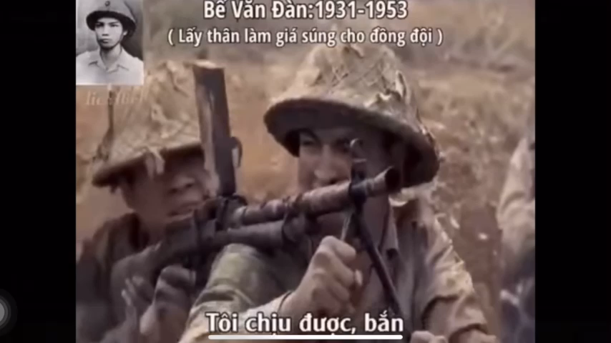

Slide 28
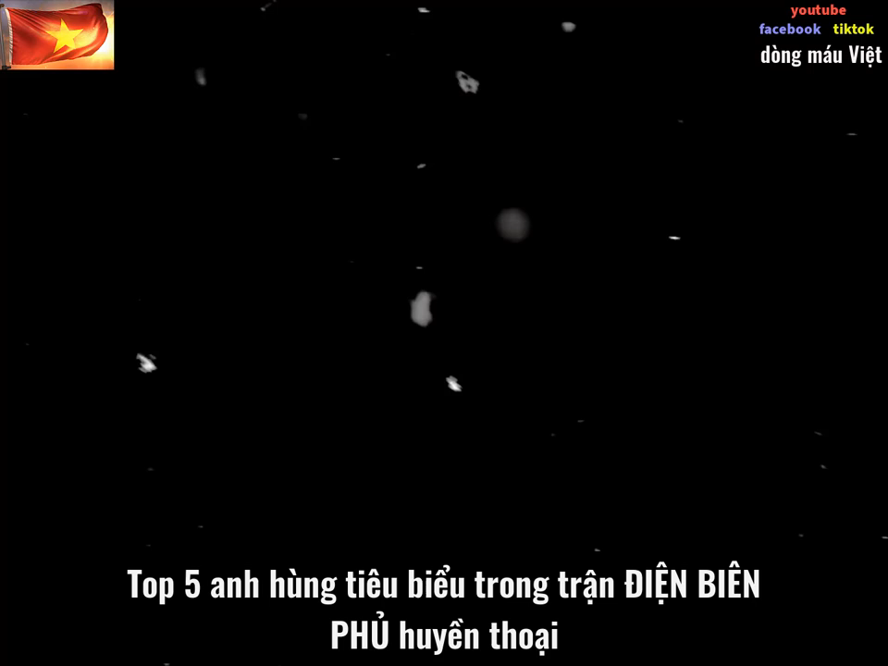

Slide 29


DẶN DÒ
...............
...............
...............

Slide 30
CHÚC CÁC EM
HỌC TỐT

